Slide 1

Architektura x86 i x86-64
Co warto wiedzieć i jak tuningować system
autorzy : Robert Cebula i Jakub Serafin
www.agh.edu.pl

Slide 2
X86 i x86-64 to rodziny architektur procesorów wykorzystywane przez firmy takie jak Intel, AMD, czy VIA
Ważną jej cechą jest wysoka wsteczna kompatybilność
Pierwotnie architektura typu CISC, później z zewnątrz CISC wewnątrz RISC
Najczęściej używana architektura w procesorach klasy PC
Notes:
Model programowy procesora :
lista rozkazów procesora
typy danych
dostępne tryby adresowania
zestaw rejestrów dostępnych dla programisty
zasady obsługi wyjątków i przerwań
Architektury procesora nie należy mylić z jego mikroarchitekturą, czyli budową fizyczną.
Przykład Intel i AMD
We wszystkich nowoczesnych procesorach rozkazy x86 przetwarza się bowiem na proste mikropolecenia zgodne z architekturą RISC.

Slide 3
Jak i dlaczego – czyli krótka historia
1978, Intel po raz pierwszy stosuje architekturę x86 w procesorze 8086 – układ 16-bitowy
  Pracował tylko w trybie rzeczywistym
1985, Intel wypuszcza na rynek procesor 80386 -32 bit
  Dodany tryb wirtualny i chroniony
  Obsługa do 4GB pamięci RAM – 1985 rok!
  Wbudowane MMU(memory management unit)
1993, Pierwszy procesor z linii Pentium
  Większy cache
  Zmodernizowane FPU(Floating-Point Unit)
  zewnętrzna magistrala danych 64bit, ale procesor 32 bit
2000, Pentium 4 – przeprojektowanie procesora maksymalizując technikę potokowości :
  Duże częstotliwości zegara
www.agh.edu.pl
Notes:
Procesor 8086 wywodził się z 8-bitowego układu 8085
Nazwa x86 pochodzi od końcowych cyfr numerów procesorów 8086-80286
i386 pochodzi od trzech końcowych cyfr
80386 – największa rewolucja w zakresie architektury x86
Oczywiście rozszerzone zostały do 32-bitów też rejestry ogólnego przeznaczenia, które mogły być - w odróżnieniu od poprzednich wersji układów - używane przez programistę w dowolny sposób.
I486 – model programistyczny ten sam ale mikroarchitektura inna, pamięc cache pierwszego poziomu ( wspólna dla danych i instrukcji)
W 1995 w pentium pro dodano PAE, o którym mowa będzie później

Slide 4
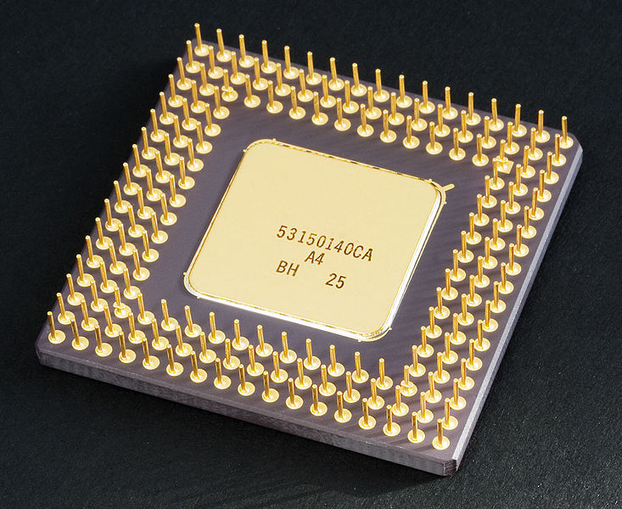
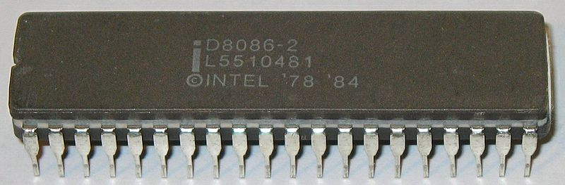
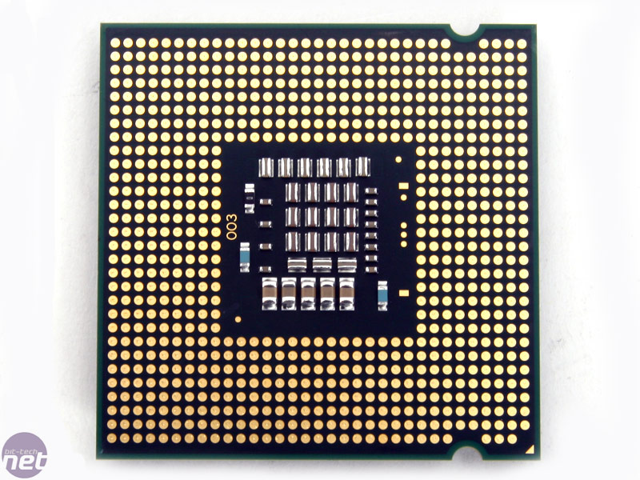
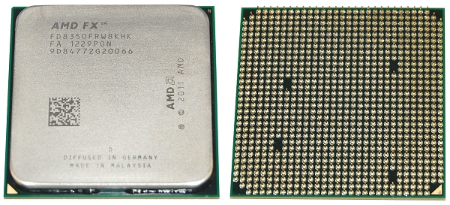
Jak, po co i dlaczego – czyli krótka historia
8086
80486
Core2Duo
FX 6300

Slide 5
Jak i dlaczego – czyli krótka historia
2000, AMD rozszerza architekturą x86 o 64 bitowe rozkazy i rejestry, powstaje x86-64 (EM64T)
  Procesory np.. Athlon 64, Sempron, Opteron
2004, Procesor Pentium D
  Układ dwurdzeniowy
Teraz:
  Intel – skylake (14nm)
  AMD – Vishera (32nm)
www.agh.edu.pl
Notes:
Inna nazwa x86-64 to EM64T
Intel starał się spowolnić proces rozwoju x86 ponieważ tworzył własną architekturą 64 bitową IA-64, która nie była zgodna z x86 i wykorzystywała koncepcję EPIC ( Explicitly Parallel Instruction Computing,)
Pentium D był oparty na Pentium 4 i miał wiele jego wad
Intel ma swój proces tick-tock, wg którego skylake to tock więc kolejnym krokiem bedzie zmniejszenie wymiaru
AMD w tyle.
EM64T (Extended Memory 64 Technology)

Slide 6
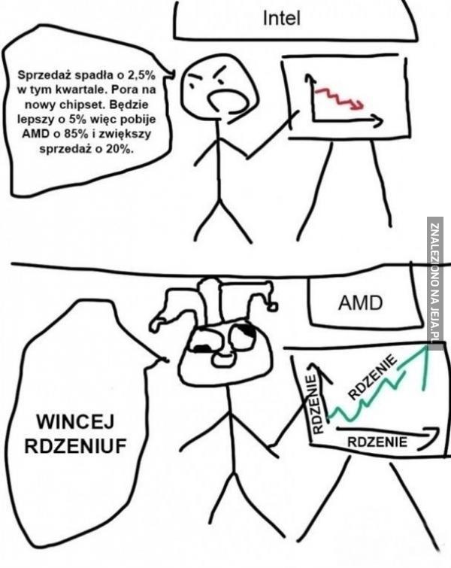
Jak i dlaczego – czyli krótka historia
www.agh.edu.pl

Slide 7
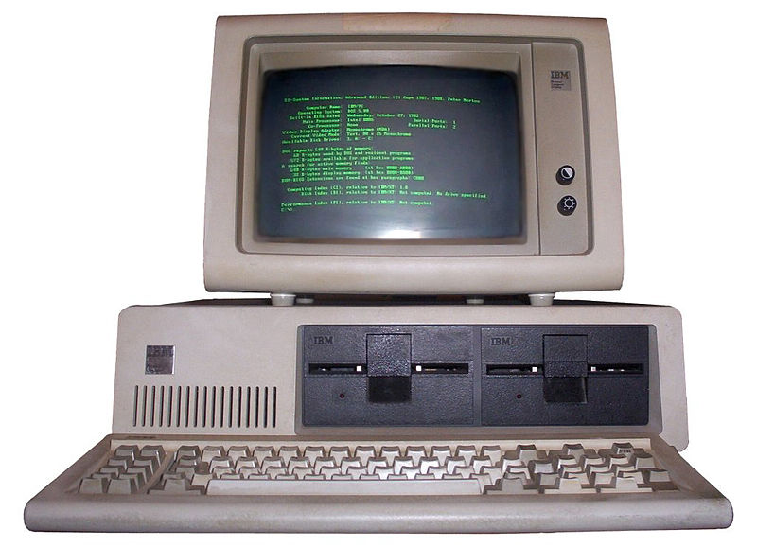
Jak x86 zyskała popularność ?
W 1981 IBM wykorzystał okrojoną wersję procesora 8086, czyli 8088 do budowy pierwszego komputera osobistego - IBM PC.
Popularność jaką zyskały takie komputery doprowadziła do popularyzacji architektury x86.

Slide 8
Dlaczego „to samo” od 40 lat ?
Czemu „ta sama” architektura od prawie 40 lat ?
    Koszty
    Kompatybilność wsteczna
    Testy i błędy
    *Przykład: raz na 100 000 000 prób wystąpi błąd, niewiele ?
    To 10 razy na sekundę przy starym procesorze w smartphonie.
Notes:
Koszty stworzenia architektury od podstaw są ogromne, liczone w dziesiątkach milionów, kosztują :
Ludzie, sprzęt, badania, wytworzenie pierwszego egzemplarza też jest bardzo drogie.
Nie można stworzyć architektury, która nie zapewni kompatybilności z już stworzonymi systemami, sterownikami itp. ponieważ nikt tego nie kupi
Tworzona architektura zawsze będzie mieć błędy, ich testowanie nawet na specjalnych maszynach emulujących procesory jest ciężkie z wielu względów. Między innymi dlatego, że nie możemy uzyskać takich prędkości zegara, 100 Hz, 1000Hz może kilka MHz owszem ale nie 1GHz.

Slide 9
Najważniejsze technologie architektur x86 i x86-64
    MMX(Multimedia Extensions) - 57 instrukcji SIMD
    SSE, SSE2, SSE3 – rozszerzenie MMX, nowe rejestry dla instrukcji SIMD
    3DNow! - rozszerzenie MMX zaproponowane przez AMD
    Hyper-threading – implementacja wielowątkowości
    FPU (Floating point unit)
Notes:
MMX – zestaw 57 instrukcji SIMD dla procesorów Pentium i zgodnych. Rozkazy MMX mogą realizować działania logiczne i arytmetyczne na liczbach całkowitych.
Programy wykorzystujące rozkazy MMX były o wiele szybsze od analogicznych programów wykorzystujących zwykłe rozkazy procesora. Jednak należy mieć na uwadze, iż MMX jest przeznaczony do szczególnych zastosowań, gdzie przetwarzane są duże ilości danych przez jeden określony algorytm – a więc na ogół będzie to obróbka dźwięku i obrazu.
SIMD (ang. Single Instruction, Multiple Data) – jeden z podstawowych rodzajów architektur komputerowych według taksonomii Flynna,
FPU to układ scalony wspomagający procesor w obliczeniach głównie zmiennoprzecinkowych, ale również na liczbach całkowitych. W większości współczesnych konstrukcji koprocesor arytmetyczny, a także jednostki obsługujące bardziej skomplikowane obliczenia, zintegrowany jest z procesorem w jednym układzie scalonym.

Slide 10
Najważniejsze technologie architektur x86 i x86-64
    Physical Address Extension
    Virtual Mode Extension
    AMD-V i Intel VT-x – zestaw instrukcji spełniający wymagania
    Popka i Goldberga .
    Pamięć Cache
    Turbo Boost
Notes:
PAE- najpierw w Pentium Pro, służy do zwiększenia fizycznego adresowania w trybie ochronnym z 32 do 36 bitów, czyli zwiększa maksymalny rozmiar pamięci z 4 do 64GB
VME – nieudokumentowane rozszerzenie pozwalające na wsparcie dla wirtualnego trybu 8086
Wymagania popka i goldberga to zestaw warunków jakie musi spełniać architektura aby efektywnie wspierać wirtualizację
Intel Turbo Boost - technologia firmy Intel, która automatycznie zwiększa taktowanie procesora, gdy komputerowi potrzebna jest wyższa szybkość obliczeniowa.

Slide 11
Co nowego w x86-64?
Zmiany w x86-64 względem x86 :
    Nowe rejestry procesora
    Większa przestrzeń adresowa
    Adresowanie "RIP-relative"
    Rozkazy SSE
    NX-bit
Notes:
Liczba rejestrów ogólnego przeznaczenia została zwiększona z 8 w architekturze x86 do 16, a maksymalna wielkość operandów - do 64 bitów.
Architektura x86_64 definiuje przestrzeń adresową ograniczoną do 48 bitów (w aktualnych implementacjach używa się 40 bitów, co przekłada się na możliwość zaadresowania do 1 TiB pamięci operacyjnej).
Rozkazy x86_64 mogą odwoływać się do danych zawartych pod adresami określonymi względem wskaźnika programu (Instruction Pointer – IP), co pozwala na zwiększenie efektywności kodu odwołującego się do bibliotek dzielonych.
SSE Wszystkie implementacje architektury x86-64 są kompatybilne jednocześnie z zestawami instrukcji MMX i x87.
NV-No Execute jest odpowiedzialny za włączenie/wyłączenie zabezpieczenia obszaru pamięci operacyjnej przed traktowaniem go przez procesor jako zbioru instrukcji do wykonania, chociaż z reguły zarządzaniem pamięcią operacyjną powierza się systemowi operacyjnemu.

Slide 12
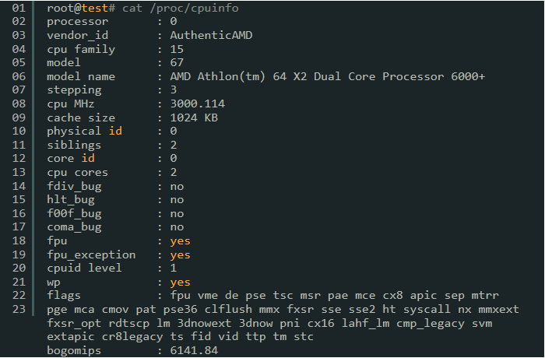
Jak sprawdzić jaki mam procesor ?
Linux :
    - w terminalu wpisać polecenie: cat /proc/cpuinfo
    - przykładowy output:

Slide 13
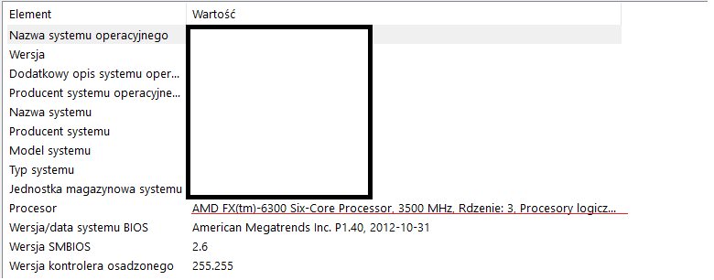
Jak sprawdzić jaki mam procesor ?
Windows :
    - w cmd wpisać polecenie: msinfo32
    - druga opcja to wpisanie w cmd : wmic cpu
    (nieczytelnie sformatowane)
    - przykładowy output:

Slide 14
Prezentacja danych w pamięci
Formą zapisu bajtów w architekturze x86 jest
Little Endian.
Odwrócona zostaje kolejność bajtów a nie bitów.
Przykład:
32-bitowa wartość 0x1BA583D4 zostanie w pamięci zapisana tak:
D4 | 83 | 5A | 1B
Notes:
Little Endian oznacza to, że wielobajtowe wartości są zapisane w kolejności od najmniej do najbardziej znaczącego (patrząc od lewej strony).

Slide 15
Adresowanie - History matters
Adresowanie dzieli się na kilka typów :
    Dla x86:
        Real mode (16-bitowy)
        Protected mode (32-bitowy)
    Dla x86-64:
        Long mode
        Legacy mode:
            Zawiera protected, real oraz virtual

Slide 16
Adresowanie - History matters
Real mode dzieli się na dwa typy :
    Model liniowy
    Model z segmentacją
Model liniowy – zamiana jednej wartości adresu na adres fizyczny w pamięci RAM

Slide 17
Adresowanie - History matters
Dostępne tylko 64KB pamięci RAM, bo 2¹⁶ = 65 536
Cały program, dane i stos muszą się zmieścić w tych
64KB.
Wszystkie rejestry segmentowe wskazują na ten sam blok pamięci ( 64KB ), o segmentach zaraz.

Slide 18
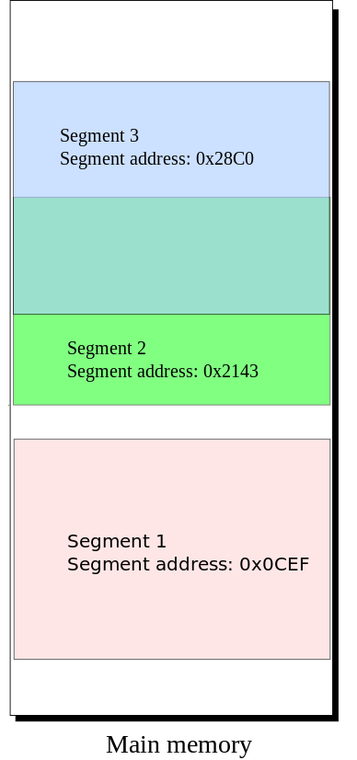
Adresowanie - History matters
Model z segmentacją
      Co zrobić żeby móc zaadresować większy obszar pamięci korzystając z procesora 16-bitowego ?
      Należy podzielić pamięć na segmenty o określonej długości.
      Dzięki temu jeden 16-bitowy adres wskazuje początek segmentu, a drugi 16-bitowy adres wskazuje offset.
Notes:
W procesorze 16 bitowym rejestry są tez 16 biotowe więc ciezko jest w nich trzymac większe wartosci
Segmentów może być tylko 16 bo w ten sposób uzyskuje się adresowanie o wielkości 2^20 a nie mogło być więcej bo było tlyko tyle pinów procesora do adresowania
Implikacje: poczatkiem segmentu może być tylko paragraf czyli jednostka o długości 16 bajtów.

Slide 19
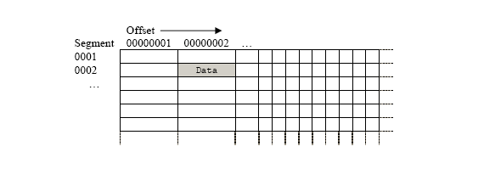
Adresowanie - History matters
Segment to obszar pamięci, którego :
    Adres ma długość 16 bitów
    Wielkość segmentu może się zmieniać od 1 B do 64 KB
Notes:
Dzięki takiemu rozwiązaniu można podać najpierw adres segmentu a później jego „miejsce” w tym segmencie.
Mozna powiedziec ze model liniowy to tylko pierwsza kolumna.

Slide 20
Adresowanie - History matters
Obliczanie adresu fizycznego z
adresu logicznego:
    Adres segmentu mnożymy razy 16
    Dodajemy do powyższego offset, czyli odległość komórki pamięci od początku segmentu
Dzięki takiemu zabiegowi otrzymujemy możliwość zaadresowania 1MB pamięci bo :
2¹⁶ * 16 = 2²⁰ = 1 048 576
Notes:
Przy mnożeniu liczby 16 przez 16 wystarczy dopisać 0 na końcu
Adres logiczny to twa adresy 16bitowe

Slide 21
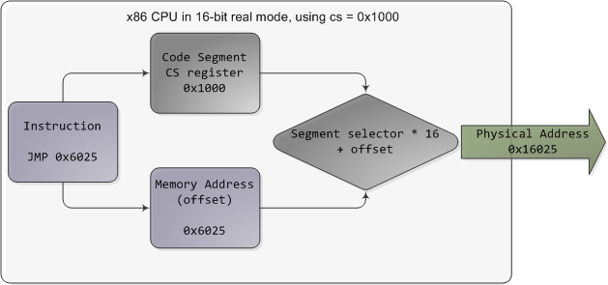
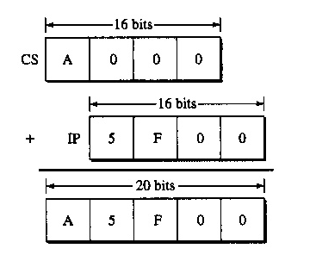
Adresowanie - History matters
Przykład dla adresu segmentu 0xA000 i offsetu 0x5F00:
0xA000 * 16 = 0xA0000
0XA0000 + 0x5F00 =0xA5F00
Taki adres zapisujemy w sposób :
A000 : 5F00

Slide 22
Adresowanie - History matters
Dostępne do 1MB pamięci RAM
Segmenty mogą się nakładać, jeden bajt może być określony przez różne adresy logiczne 0002:000D = 0001 : 001D
Dane, program i stos mogą się znajdować w różnych segmentach w odróżnieniu od modelu liniowego.

Slide 23
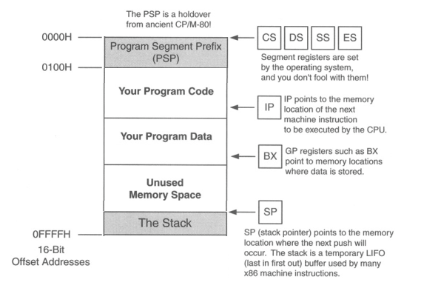
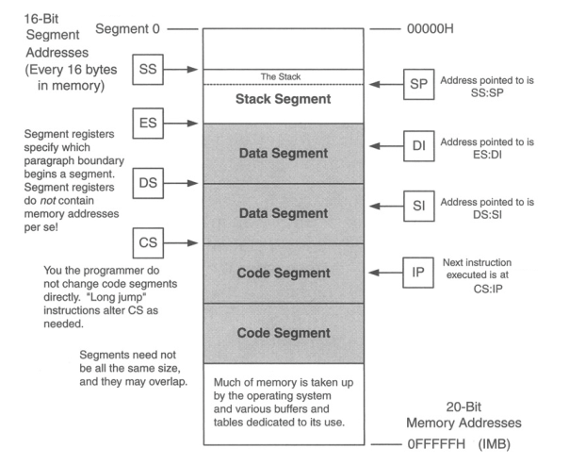
Adresowanie - History matters
Model liniowy
Model z segmentacją
Adresy segmentów zawierających dane, instrukcje programu i stos są przechowywane w specjalnych rejestrach nazywanych
rejestrami segmentowymi.
Notes:
CS, code segment. Machine instructions exist at some offset into a code segment. The segment address of the code segment of the currently executing instruction is contained in CS.
DS, data segment. Variables and other data exist at some offset into a data segment. There may be many data segments, but the CPU may only use one at a time, by placing the segment address of that segment in register DS.
SS, stack segment. The stack is a very important component of the CPU used for temporary storage of data and addresses. Therefore, the stack has a segment address, which is contained in register SS.
ES, extra segment. The extra segment is exactly that: a spare segment that may be used for specifying a location in memory.

Slide 24
Adresowanie - newer history
Protected mode – pierwszy raz zaimplementowany w procesorze 80286 (16 bit), gdzie mógł zaadresować do 16 MB pamięci. Później wprowadzony do procesora 80386 i późniejszych, i to właśnie tą wariacją trybu chronionego się zajmiemy.
Pozwala na adresowanie do 4GB pamięci bo 2³²
Programy nie mogą się odwoływać bezpośrednio do pamięci fizycznej, zamiast tego wskazują na systemową strukturę danych.
Notes:
4GB w teorii, w praktyce część pamięci jest np. zajmowana przez system.

Slide 25
Adresowanie - newer history
Występują poziomy ochrony.
To OS zarządza pamięcią i poziomami ochrony.
Protected mode może występować ze stronicowaniem lub bez.
Notes:
programy nie mają dostępu do pamięci z wyższym poziomem ochrony.
, kluczowym elementem programowania w architekturze x86 jest zrozumienie systemu operacyjnego, jego wymagań i restrykcji.

Slide 26
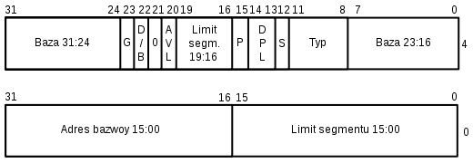
Adresowanie - newer history
Protected mode działa podobnie do real mode
    Rejestry segmentowe zawierają jednak adres deskryptora, a nie fizyczny adres w pamięci.
      *Deskryptor to struktura opisująca segment pamięci.
    Wybrany deskryptor zawiera m.in. : wielkość segmentu, adres początku tego segmentu (32 bitowy), typ segmentu oraz prawa dostępu i kilka innych.
Notes:
Rejestry segmentowe zwane w tym trybie wybieraczami segmentów ?,
S − typ deskryptora segmentu; jeżeli to pole ustawione jest na 0 to deskryptor opisuje segment systemowy, w przeciwnym wypadku opisuje segment danych lub kodu.
DPL − poziom uprawnień (uprzywilejowania) segmentu (0 - najwyższy, 3 - najniższy).
P − pole informujące o tym, czy segment jest załadowany do pamięci. W przypadku obecności segmentu w pamięci pole ustawiane jest na 1.
AVL − bity przeznaczone do wykorzystania przez system operacyjny.
D/B − domyślny rozmiar operacji (0 - segment 16-bitowy, 1 - segment 32-bitowy).
G − ziarnistość (ang. granularity) określa jednostkę rozmiaru segmentu (0 - ziarnistość 1 B, 1 - ziarnistość 4 kB). Jeśli G = 0, maksymalny rozmiar segmentu to 1 MB, przy G = 1, rozmiar maksymalny wynosi 4 GB.
Deskryptory dzielą się na :
GTD – deskryptor globany, jeden dla całego systemu, zawiera kod systemu i dane, dostępny dla wszystkich
LDT – tablica deskryptorów globalnych , może istniec kilka takich deskryptorów dla jednego programu
IDT – deskryptory przerwań

Slide 27
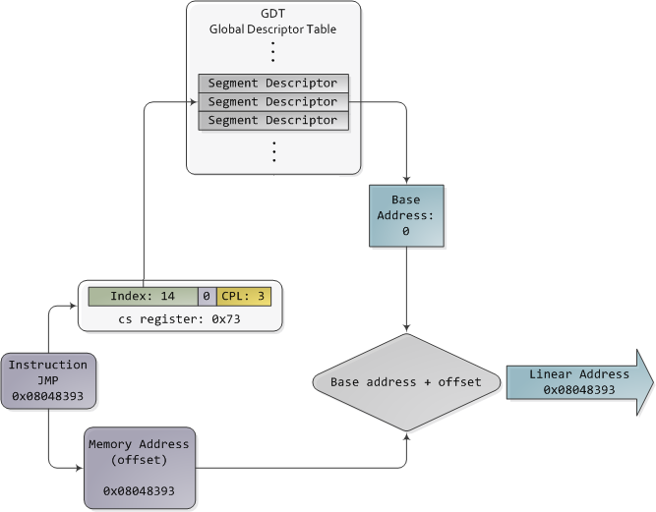
Adresowanie - newer history
Notes:
W momencie kiedy chcemy odczytać instrukcję z pamięci, wiemy, że korzystamy z rejestru CS – code segment
W rejestrze jest adres deskryptora, nr 0 okresla deskryptor globalny, a CLP = 3 określa najnizszy poziom ochrony czyli dostępny dla programu.
Deskryptor wskazuje początek segmentu pamięci zawierającej kod programu
Dodajemy offset i otrzymujemy adres liniowy z pamięci

Slide 28
Adresowanie - newer history
Stronicowanie pamięci :
Umożliwia dowolne mapowanie adresów logicznych na fizyczne
Adresy logiczne obejmują całą przestrzeń adresową 4GB, niezależnie od tego ile pamięci zainstalowano w rzeczywistości.
Za odpowiednie mapowanie adresów odpowiedzialny jest system operacyjny
Stronicowanie można wyłączyć i w określonych przypadkach może to podnieść wydajność.
Notes:
2) dzieje się tak gdyż stronicowanie pozwala przenosić strony z pamięci RAM na dysk, zazwyczaj dzieje się tak, gdy strona jest nieużywana przez jakiś okres czasu

Slide 29
Adresowanie - newer history
Stronicowanie pamięci - działanie:
Cała pamięć jest dzielona na bloki – strony, o rozmiarach od 4KB do 4MB.
Program chcąc się odwołać do pamięci podaje 32-bitowy adres:
      Indeks w katalogu stron (10-bitów)
      Indeks w tablicy stron (10-bitów)
      Offset w obrębie strony (12-bitów)
System operacyjny posiada katalog stron, do jednej komórki w katalogu przypisana jest tablica stron, a do jej indeksu przypisany jest adres fizyczny strony pamięci.
Notes:
Katalog stron zawiera wskaźniki do tablic stron, tablice stron przechowują adresy fizyczne stron. (System operacyjny może zarządzać wieloma katalogami i tablicami stron).

Slide 30
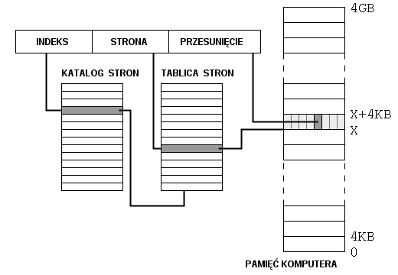
Adresowanie - newer history
Stronicowanie pamięci - działanie:
Notes:
pierwsza część adresu wybiera z katalogu stron tablicę stron. Druga część adresu wybiera pozycję z tablicy stron, która wyznacza fizyczny adres konkretnej strony. Przesunięcie jest adresem lokalnym w obrębie wybranej strony. Ostatecznie adres fizyczny, na który zamapowano adres logiczny, wyznaczany jest z dwóch składników: adresu fizycznego strony i przesunięcia.
każda pozycja w tablicy stron przechowuje dodatkowe informacje dotyczące strony pamięc :
Bit obecności
Bit użycia
Bit modyfikacji

Slide 31
Adresowanie - newer history
Stronicowanie pamięci - podsumowanie:
Zalety:
    brak problemu fragmentacji zewnętrznej,
    wspomaganie dla współdzielenia i ochrony pamięci.
Wady:
    narzut czasowy przy transformacji adresu,
    narzut pamięciowy (na potrzeby tablicy stron),
    fragmentacja wewnętrzna (niewielka).
Notes:
Wady : uzyskanie dostępu do pamięci w celu odczytania informacji o stronie jest czasochłonne, dlatego procesory posiadają pamięć cache a dokładniej TLB (ang. Translation Lookaside Buffer).w której pamiętane są ostatnio wyznaczone adresy fizyczne stron.
Dlatego wielkość pamięci cache procesora ma duże znaczenie, gdy patrzymy na ogólną wydajność.

